Slide 1
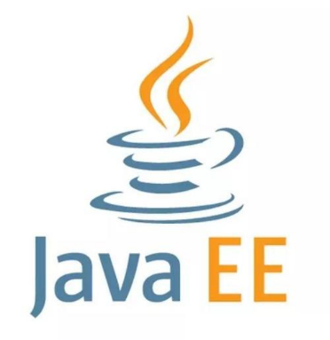
第2章 Servlet生命周期
主讲教师 魏凯

Slide 2
本章重点
1. Servlet生命周期过程
2. doGET和doPOST方法

Slide 3
一、Servlet生命周期
1.生命周期
Servlet 通过调用 init () 方法进行初始化。
Servlet 调用 service() 方法来处理客户端的请求。
Servlet 通过调用 destroy() 方法终止（结束）。
最后，Servlet 是由 JVM 的垃圾回收器进行垃圾回收的。

Slide 4
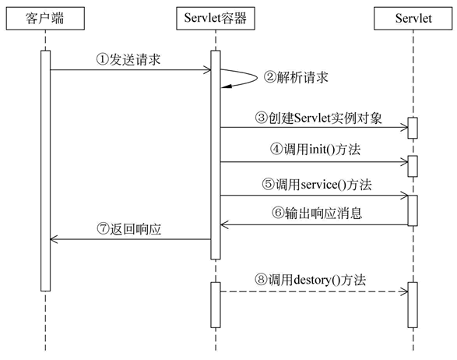
一、Servlet生命周期
1.生命周期

Slide 5
一、Servlet生命周期
2. init() 方法
当客户端向 Servlet 容器发出 HTTP 请求要求访问 Servlet 时，Servlet 容器首先会解析请求，检查内存中是否已经有了该 Servlet 对象，如果有，则直接使用该 Servlet 对象，如果没有，则创建 Servlet 实例对象，然后通过调用 init() 方法实现 Servlet 的初始化工作。需要注意的是，在 Servlet 的整个生命周期内，它的 init() 方法只能被调用一次。

Slide 6
一、Servlet生命周期
2. init() 方法
init() 方法简单地创建或加载一些数据，这些数据将被用于 Servlet 的整个生命周期。
public void init() throws ServletException {
// 初始化代码...
}

Slide 7
一、Servlet生命周期
2. service()方法
这是 Servlet 生命周期中最重要的阶段，在这个阶段中，Servlet 容器会为这个请求创建代表 HTTP 请求的 Servlet
Request 对象和代表 HTTP 响应的 ServletResponse 对象，然后将它们作为参数传递给 Servlet 的 service() 方法。
service() 方法从 ServletRequest 对象中获得客户请求信息并处理该请求，通过 ServletResponse 对象生成响应结果。

Slide 8
一、Servlet生命周期
2. service()方法
在 Servlet 的整个生命周期内，对于 Servlet 的每一次访问请求，Servlet 容器都会调用一次 Servlet 的 service() 方法，并且创建新的 ServletRequest 和 ServletResponse 对象，也就是说，service() 方法在 Servlet 的整个生命周期中会被调用多次。

Slide 9
一、Servlet生命周期
2. service()方法
service() 方法检查 HTTP 请求类型（GET、POST、PUT、DELETE 等），并在适当的时候调用 doGet、doPost、doPut，doDelete 等方法。
public void service(ServletRequest request,
ServletResponse response)
throws ServletException, IOException{
}

Slide 10
一、Servlet生命周期
2. service()方法
service() 方法由容器调用，service 方法在适当的时候调用 doGet、doPost、doPut、doDelete 等方法。所以，不用对 service() 方法做任何动作，只需要根据来自客户端的请求类型来重写 doGet() 或 doPost() 即可。

Slide 11
一、Servlet生命周期
2.1 doGet() 方法
GET 请求来自于一个 URL 的正常请求，或者来自于一个未指定 METHOD 的 HTML 表单，它由 doGet() 方法处理。
public void doGet(HttpServletRequest request,
HttpServletResponse response)
throws ServletException, IOException {
// Servlet 代码
}

Slide 12
一、Servlet生命周期
2.2 doPost() 方法
POST 请求来自于一个特别指定了 METHOD 为 POST 的 HTML 表单，它由 doPost() 方法处理。
public void doPost(HttpServletRequest request,
HttpServletResponse response)
throws ServletException, IOException {
// Servlet 代码
}

Slide 13
一、Servlet生命周期
3. destroy()方法
当服务器关闭或 Web 应用被移除出容器时，Servlet 随着 Web 应用的关闭而销毁。在销毁 Servlet 之前，Servlet 容器会调用 Servlet 的 destroy() 方法，以便让 Servlet 对象释放它所占用的资源。在 Servlet 的整个生命周期中，destroy() 方法也只能被调用一次。

Slide 14
一、Servlet生命周期
3. destroy()方法
需要注意的是，Servlet 对象一旦创建就会驻留在内存中等待客户端的访问，直到服务器关闭或 Web 应用被移除出容器时，Servlet 对象才会销毁。
public void destroy() {
// 终止化代码...
}

Slide 15
一、Servlet生命周期
4. 架构图
第一个到达服务器的 HTTP 请求被委派到 Servlet 容器。
Servlet 容器在调用 service() 方法之前加载 Servlet。
然后 Servlet 容器处理由多个线程产生的多个请求，每个线程执行一个单一的 Servlet 实例的 service() 方法。

Slide 16
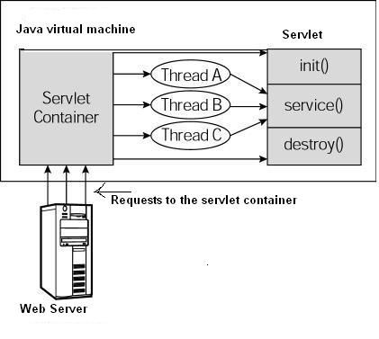
一、Servlet生命周期
4. 架构图

Slide 17
二、创建工程
Servlet 是服务 HTTP 请求并实现 javax.servlet.Servlet 接口的 Java 类。Web 应用程序开发人员通常编写 Servlet 来扩展 javax.servlet.http.
HttpServlet，并实现 Servlet 接口的抽象类专门用来处理 HTTP 请求。

Slide 18
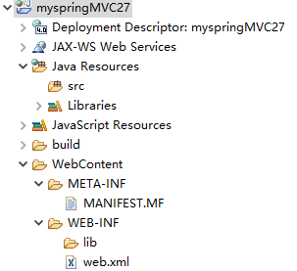
二、创建工程

